Slide 1
Psychologické základy závislosti
PSYb2921 Psychologie závislostí
JS 2023
Lukas Blinka

Slide 2
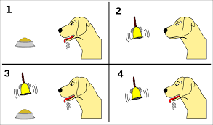
Závislost jako naučené chování: klasické podmiňování
I.P. Pavlov & J.B. Watson
Učení je výsledkem párování nepodmíněného stimulu s neutrálním stimulem. Repeticí tohoto párování se reakce na původní nepodmíněný stimul přesouvá na původně neutrální stimul

Slide 3
Závislost a klasické podmiňování
Účinky drog jsou silně ovlivněny kontextem (např. fyzickým prostředím), ve kterém jsou brány.
Účinky drog jsou spárovány s environmentálními podněty – cues – které tak mohou spouštět bažení – craving. Podněty vyvolávají abstinenční příznaky a přispívají k relapsům.
Klasické podmiňování tak stojí za základními principy závislosti
Podmíněná drogová tolerance – tolerance či senzitizace k účinkům drogy v závislosti na prostředí, ve kterém je droga obyčejně podávána

Slide 4
Závislost a klasické podmiňování
Cue reactivity – naučené odpovědi které zahrnují psychické a fyziologické reakce na nápovědi spojené s braním drogy
Nápovědi jsou nejvýznamějším faktorem relapsů
Abstinenční model – cue reactivity připomíná abstinenční příznaky (tj. opačné k účinkům látky)
Incentivní model – cue reactivity pozitivní motivační potenciál (tj. připomíná mírné účinky dané látky)
Obvykle vidíme mix těchto reakcí. Ale u nikotinu, kokainu, alkoholu vidíme častěji incentivní reakce zatímco u opiátů abstinenční reakci

Slide 5
Závislost a klasické podmiňování
Léčba (i prevence) se zaměřuje na blokování nápověd a snižování jejich náboje. Asociace by se měly postupně snižovat až postupně vymizí – to je ale velmi dlouhý proces. Závislost (a reakce na nápovědy) se nevytvoří rychle, ale trvá ještě déle cue reactivity odbourat

Slide 6
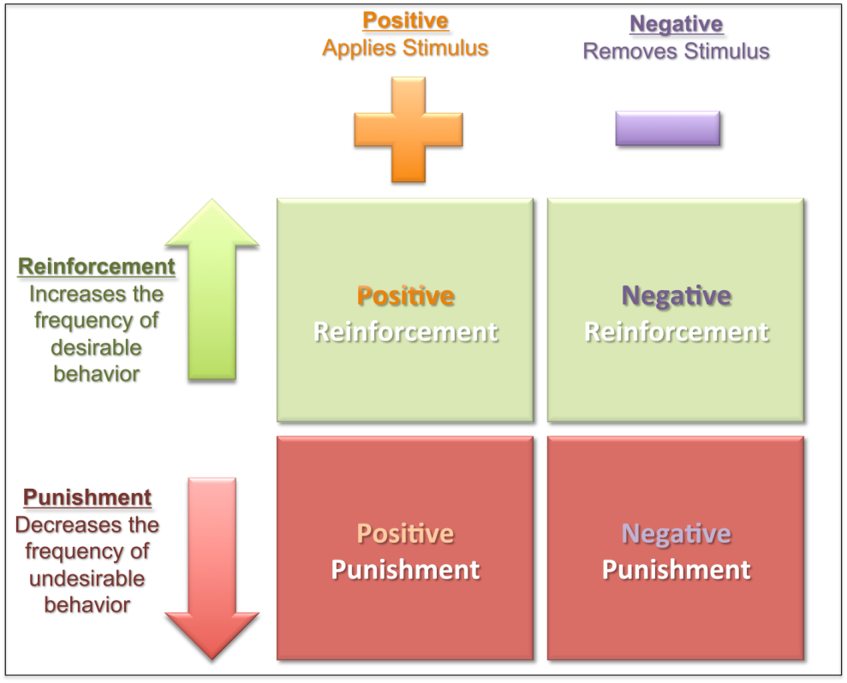

Závislost jako naučené chování: operantní podmiňování
B.F. Skinner
Zakoušení posílení (odměna) či trestu ve spojitosti s posílením či oslabením žádoucího chování

Slide 7
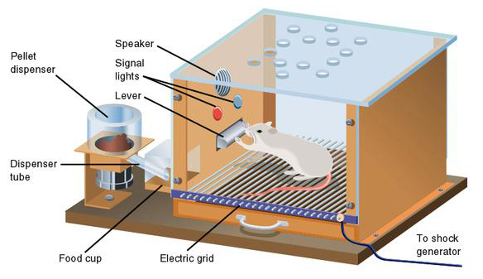
Závislost a operantní podmiňování
https://www.youtube.com/watch?v=E2ansbcjN6Q

Slide 8
Závislost a operantní podmiňování
Pozitivní posílení – účinky některých látek a některých chování jsou silně příjemné a slouží tak jako posilňovač pro pokračování
Negativní posílení – snížené množství určitých látek na které jsme zvyklí vytváří nepříjemné pocity (abstinenční příznaky, syndrom z odnětí)
Občasné posílení – lehký prvek náhody do odměňování přináší silnější posílení
Sekundární posílení – asociační reakce naučené skrze mechanismus se samy stávají odměnou a posilují chování

Slide 9
Závislosti a odměňování
Závislost přichází skrze repetici
Kognitivní a emoční procesy jsou automatické
Nevědomé či polovědomé zpracovávání nápověd – ty spojené s objektem závislosti jsou mentálně prioritizovány aniž by si to osoba uvědomovala
Častý konflikt mezi vědomým postojem ne zcela uvědomovaným hybatelem
Lidé se liší v jejich náchylnosti k odměně či rezistenci na trest – ať už z osobnostního či vývojového hlediska

Slide 10
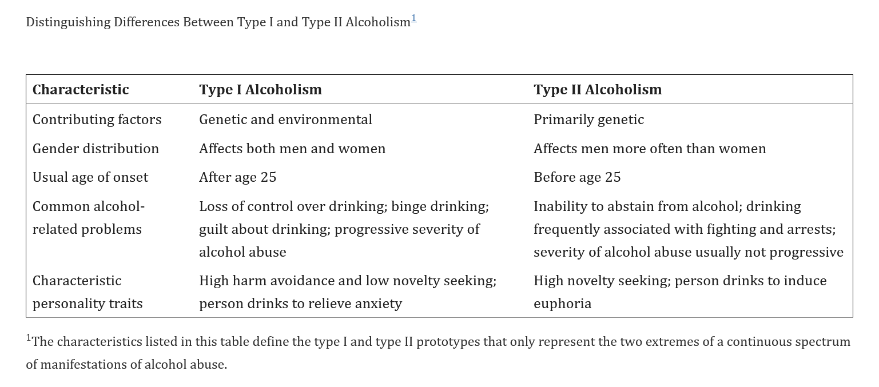

Slide 11
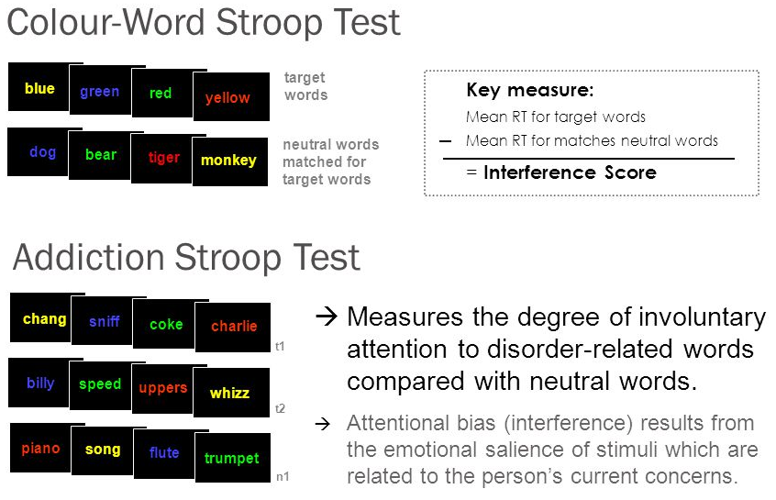

Slide 12
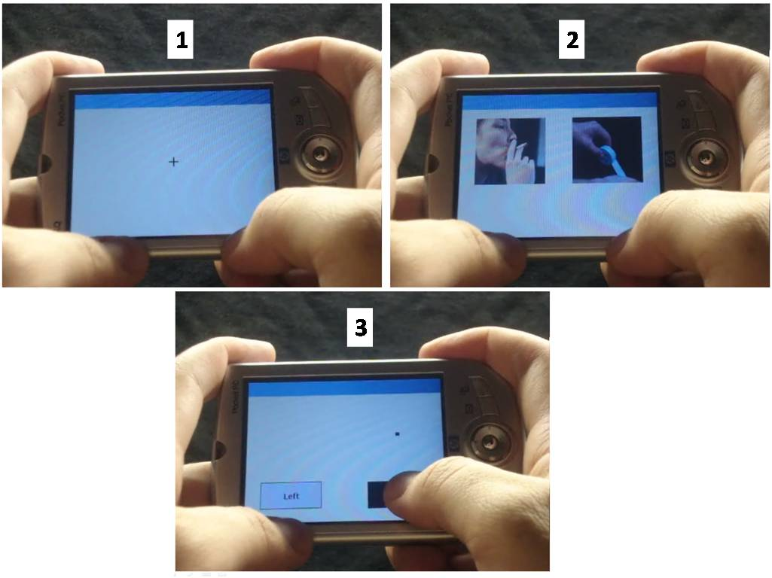

Slide 13





Slide 14
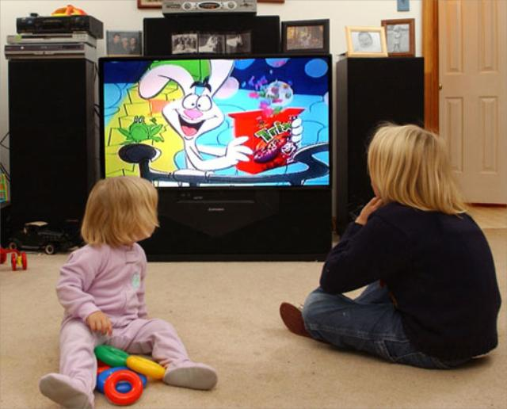
Závislost jako naučené chování: teorie sociálního učení
Albert Bandura
Učení v sociálním kontextu pozorováním jiných (zpravidla důležitých druhých)
Závislost se učí skrze identifikaci se vzory a imitací jejich chování
Důležitá otázka sociální identity – koho následuji, součástí jaké skupiny jsem, členem jaké skupiny bych chtěl být,…

Slide 15


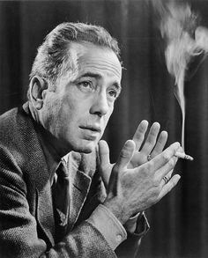
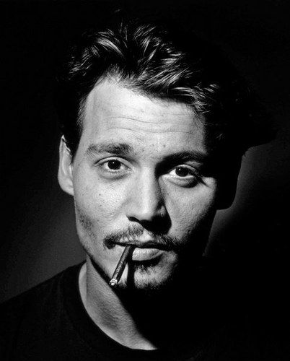

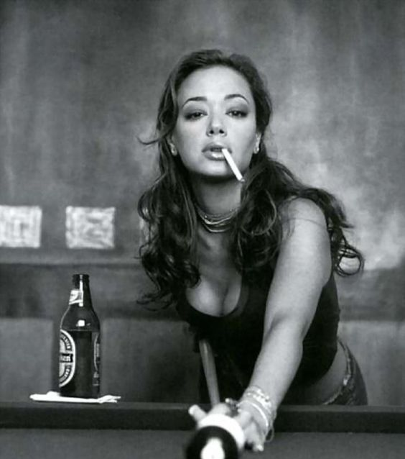

Slide 16
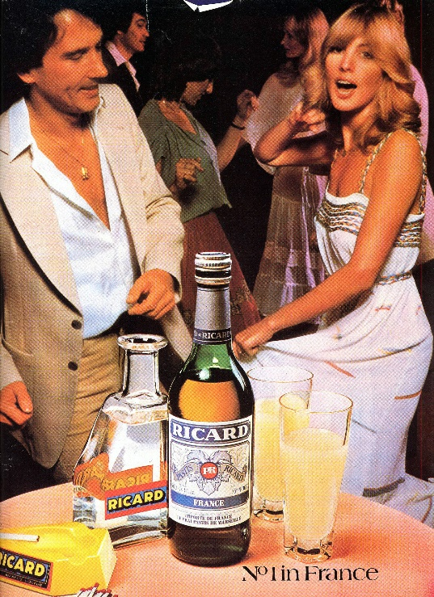


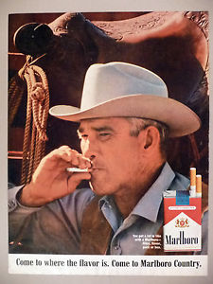


Slide 17

Psychodynamický přístup
Sebe-medikační model závislosti
Edward Khanzian
Psychodynamický model
Braní drog jako copingová strategie proti negativním psychickým a fyzickým stavům či životním zkušenostem
Lidé s poruchami nálad či problematickou afektivní seberegulací jsou náchylní k závislostem – např. depresivita a deprese, úzkosti, poruchy osobnosti, speciální osobnostní vlastnosti (např. alexithymie)

Slide 18
Psychodynamický přístup
Zdůrazňuje emoce, pocity a konflikty jako hybnou sílu našeho chování. Důležitá role raného dětství
Sigmund Freud - užívání drog s orálním podáním (alkohol, tabák) je formou regrese do prvního roku života (orální stadium – kdy je slast prožívána ústy). Orální stadium je o získání důvěry v druhé. Závislí mají obvykle nedostatečně rozvinutou důvěru a vykazují nezdravé vztahové profily: vyhýbavost a/nebo přílišnou závislost.
Melanie Klein – teorie objektních vztahů. Porod a první měsíce jsou pro dítě extrémně stresující. Chaos, vztek, strach jsou dominantní emoce – je třeba je pěstovat v kontaktu s rodičovskou postavou. Rodičovská postava je internalizována jako mentální objekt – rodič (matka) uvnitř
Dobrý objektní vztah = dobrá regulace afektu (pozitivní nálada, schopnost vyrovnat se s nepříjemným, odolnější), špatný objektní vztah = špatná regulace afektu. Vztah s tímto internalizovaným objektem ovlivňuje sociální vztahy po celý náš život – to, co se vyvine v raném dětství, zůstává na celý život

Slide 19
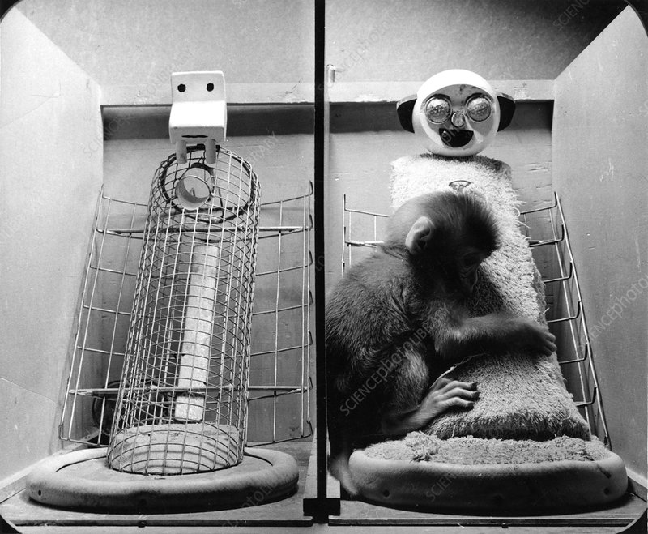

Slide 20
Špatné objektí vztahy, porouchaná vazba (nejistý attachment…) či rané trauma významně souvisí s afektivními poruchami, depresivitou, ale i horšími sociálními vztahy – úrodná půda pro závislosti všeho druhu
Sebemedikační model nevysvětluje všechny závislosti – ne všechny souvisí s porouchanou emoční seberegulací
Ani nevysvětluje JAK závislost vzniká (na stopě je spíš behaviorismus)
Ale vysvětluje PROČ jsou někteří k závislostem náchylní víc než jiní
Špatné objektní vztahy, nejistá vazba, rané trauma apod. – vytvářejí podobné podmínky jako reward deficiency syndrome

Slide 21
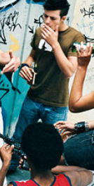
Vývojový model závislosti
Krom raného dětství je další klíčová vývojová fáze adolescence
Krize identity, doba „bouří a stresu“ a rostoucí síly vrstevnických skupin. Užívání návykových látek jako prostředek k získání postavení ve skupinách vrstevníků, může se stát součástí osobní a sociální identity
Užívání drog jako součást externalizovaných problémů – násilí, záškoláctví, lhaní, vandalismus apod. Extrenalizované chování mají tendenci se vzájemně doplňovat a nahrazovat.
Adolescentní mozek je podobný závislému mozku – systém odměn je plně vyvinutý v časné adolescenci zatímco frontální kortex (sebekontrola) dozrává až později

Slide 22
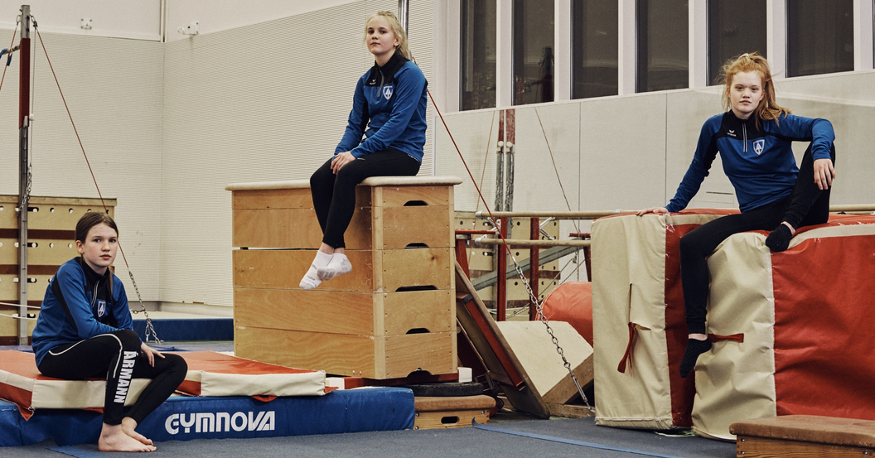
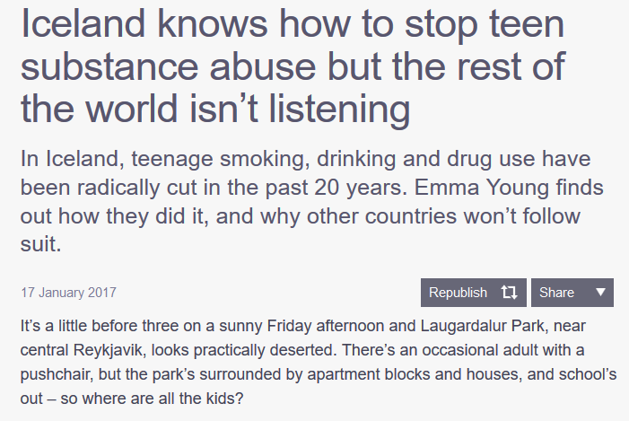
https://mosaicscience.com/story/iceland-prevent-teen-substance-abuse

Slide 23
Behaviorální ekonomie:
Závislost jako racionální volba
Závislostní chování je de facto chování konzumenta (zákazníka)
Prováděná analýza nákladů a ztrát: chováme se určitým způsobem pokud přínosy převáží nad ztrátami
Výhody např. slast, relax, snížení tenze, zvýšení energie
Náklady např. ztráta peněz, riskatní z legálního a zdravotního pohledu
Příklad 1: proč je užívání některých látek běžnější než u jiných? – jejich náklady nejsou tak vysoké (např. jsou legální, snadno dostupné, účinky na zdraví se v průběhu času kumulují jen pomalu).
Příklad 2: ve špatných časech (období stresu, špatné vztahové či společenské situaci) sáhneme po drogách snáz protože se relativně zvyšuje jejich přínos (pomáhají zapomenout atd.)
Předpoklady jsou spíše vágní. Podrobná analýza (např. pomocí matematických vzorců) je obvykle chybná. Např. model předpovídá, že starší lidé budou více náchylní k závislosti

Slide 24
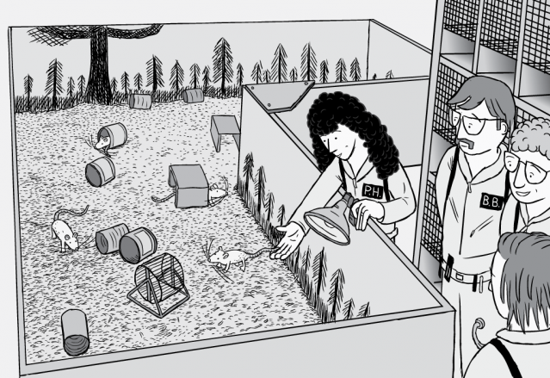
https://www.dailymotion.com/video/x73gvzf

